Slide 1
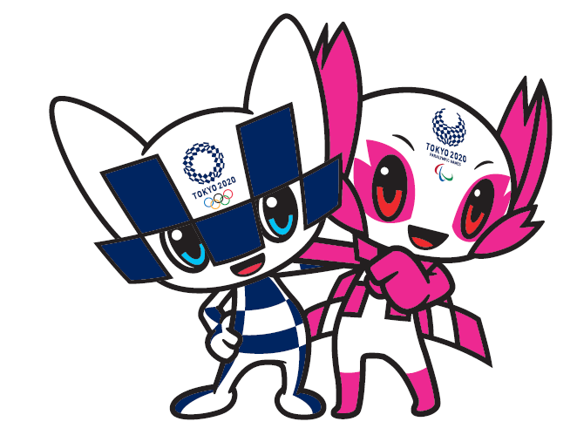


Os jogos olímpicos e paralímpicos
em Tóquio
Embaixador do Japão no Brasil
Akira Yamada

Slide 2
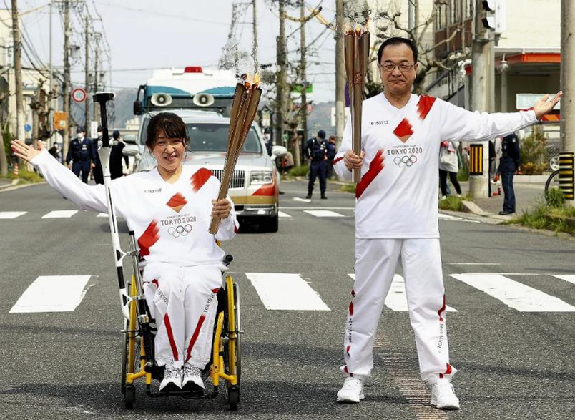
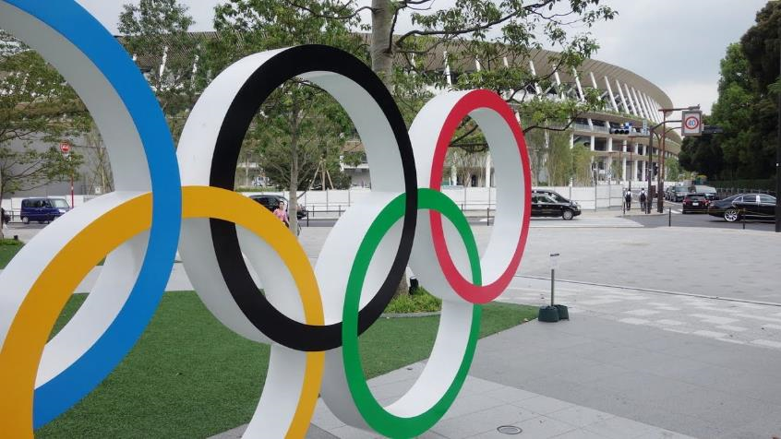
Novo Estádio Nacional
O revezamento da tocha pelo Japão

Slide 3
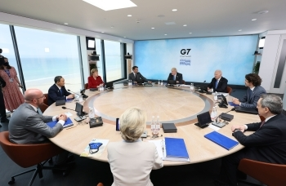
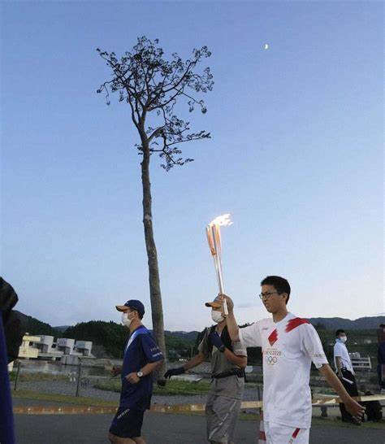
O revezamento da tocha na região atingida pelo Grande Terremoto em 2011
Cúpula do G7 2021 em Cornwall, Inglaterra

Slide 4

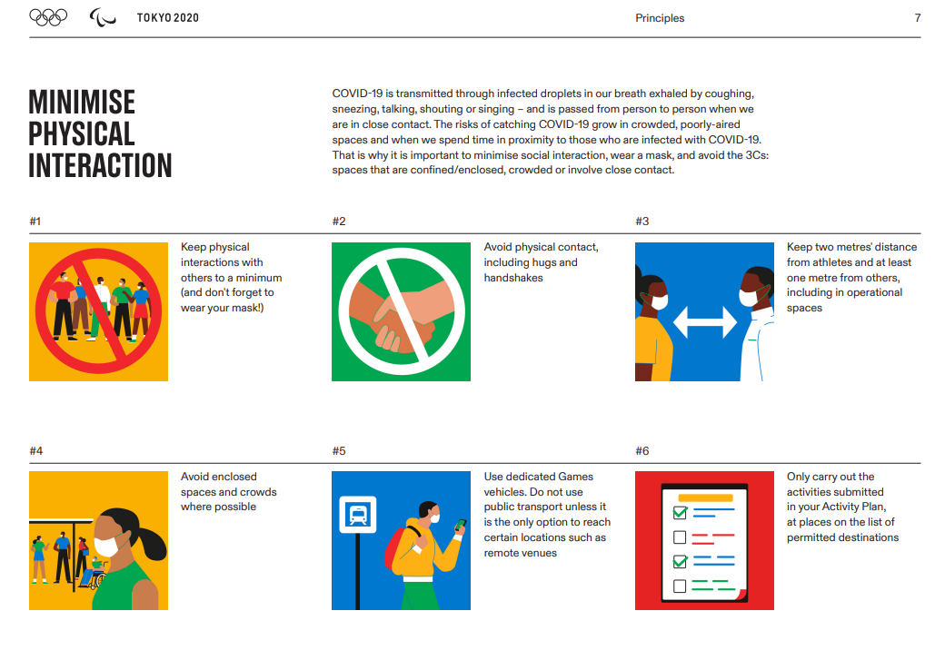

Slide 5
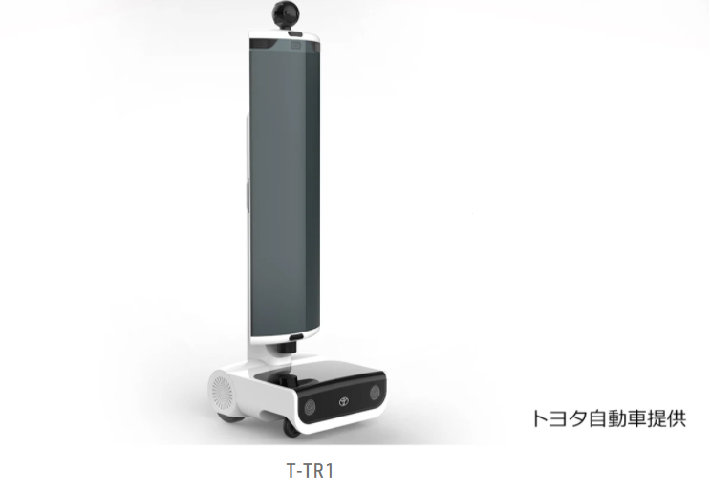
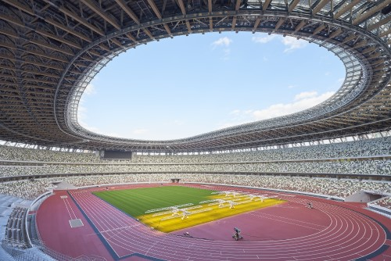
O robô móvel equipado com câmera de visão 360 graus

Slide 6
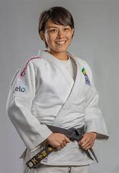
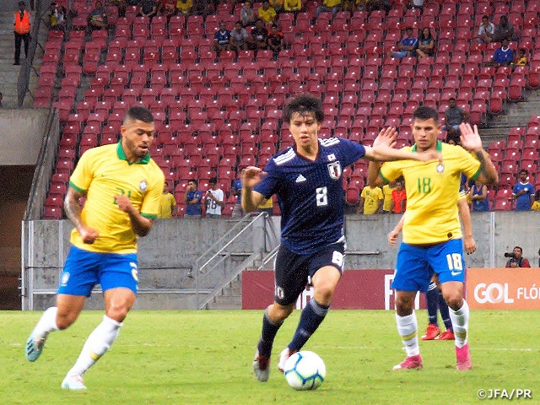


Slide 7
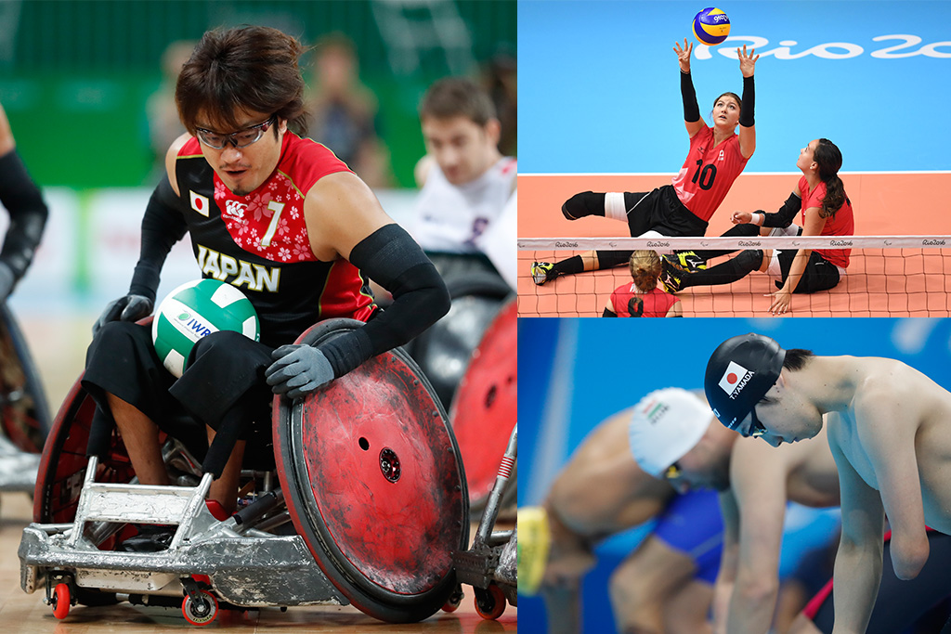
A expectativa das paralimpíadas

Slide 8

A expectativa das paralimpíadas

Slide 9
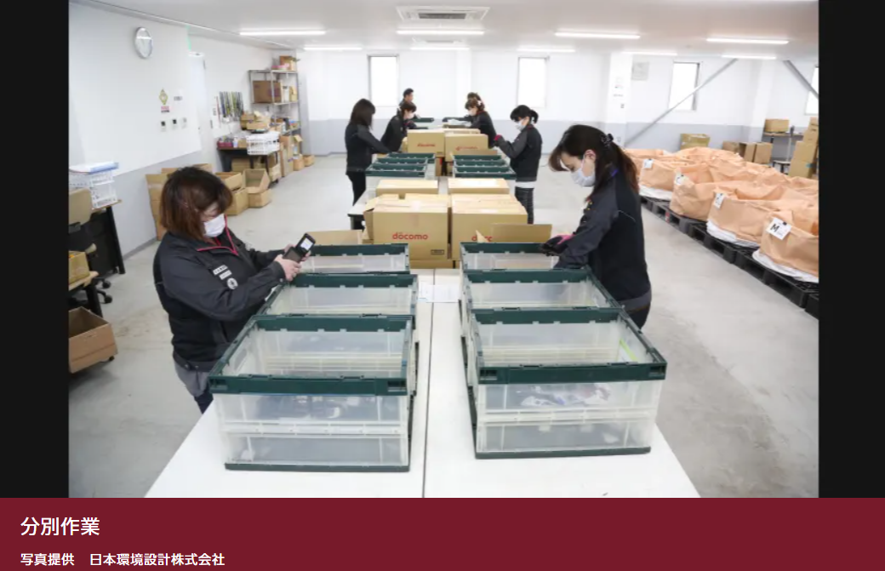
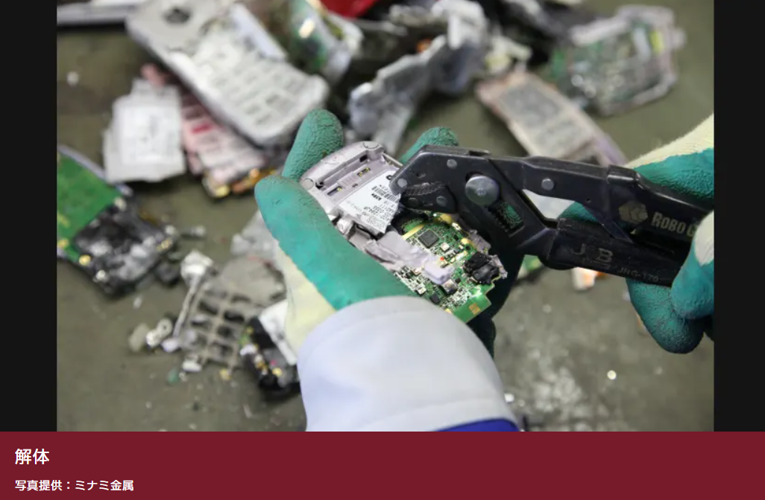
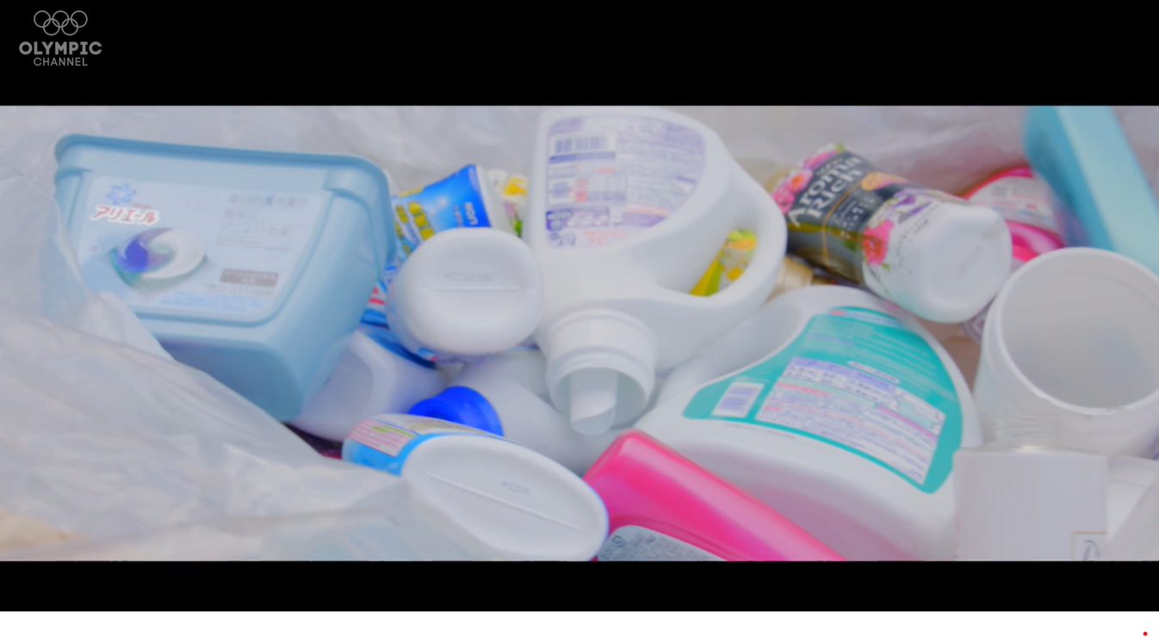
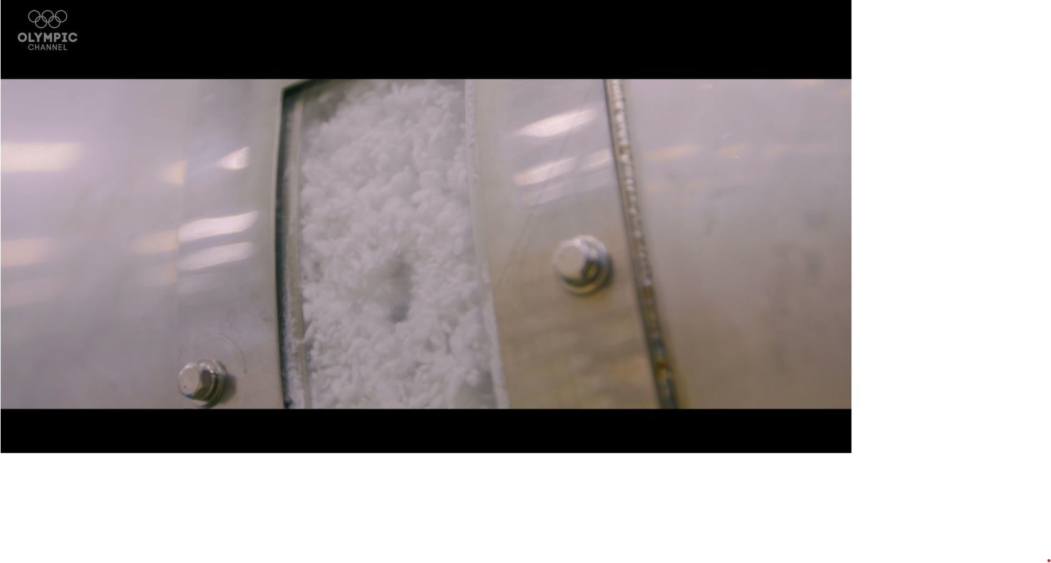
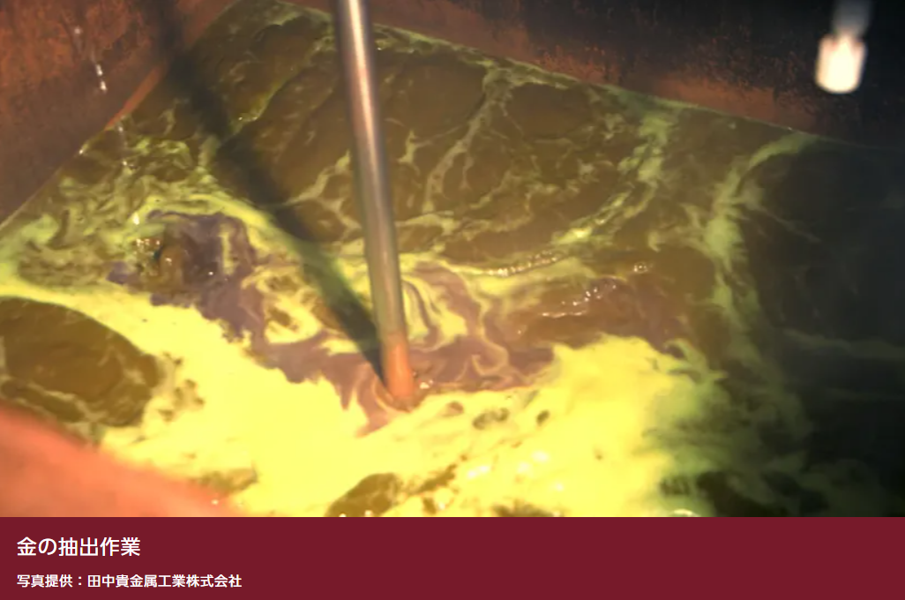
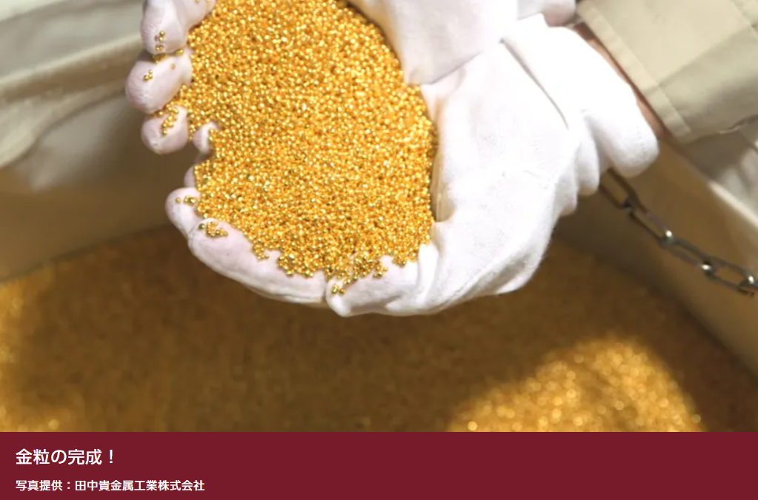
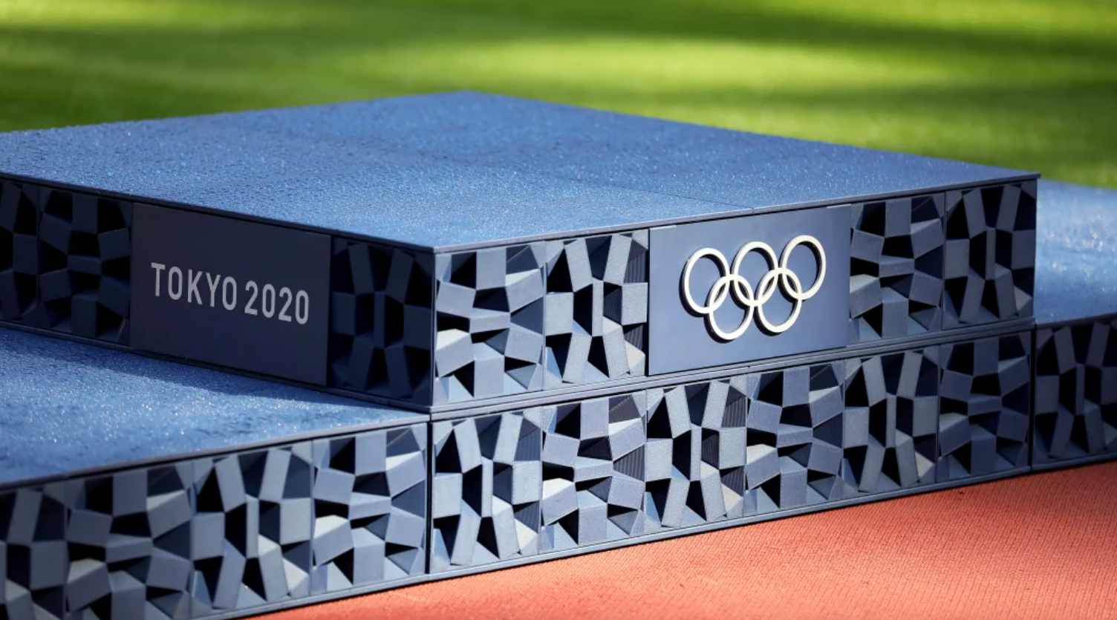
Fabricação de pódios a partir de resíduos plásticos domésticos
Fabricação de medalhas a partir de lixo eletrônico residencial

Slide 10
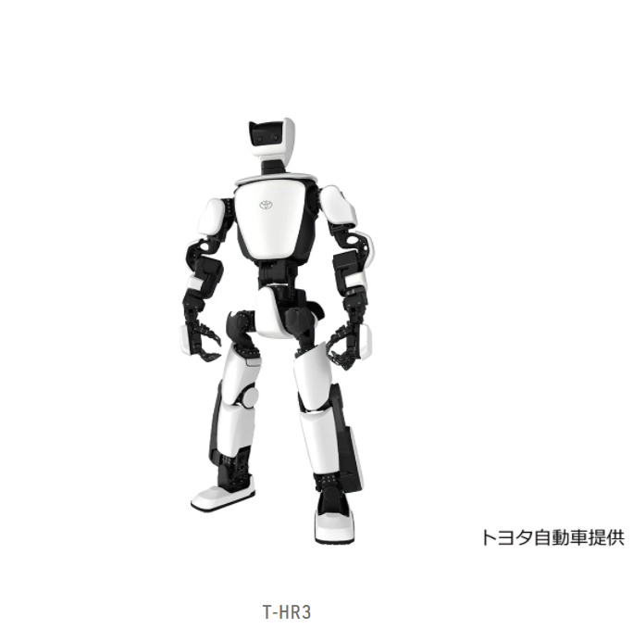
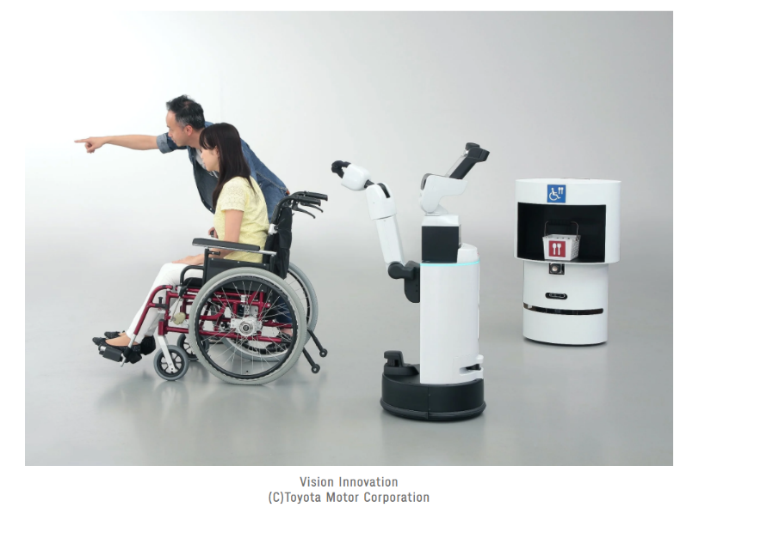
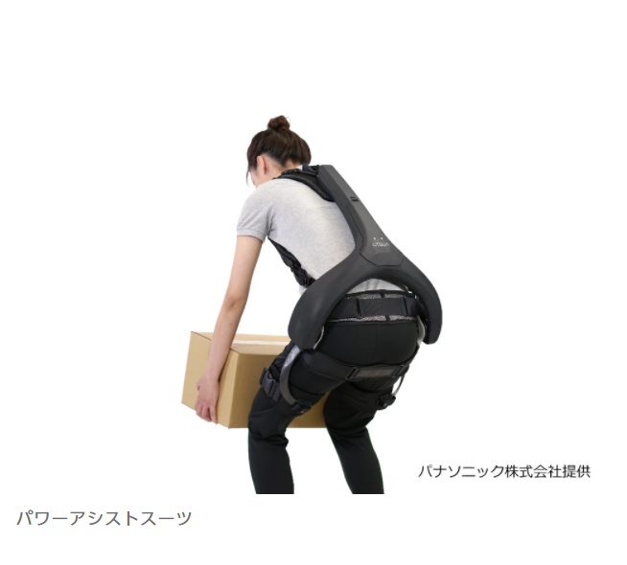
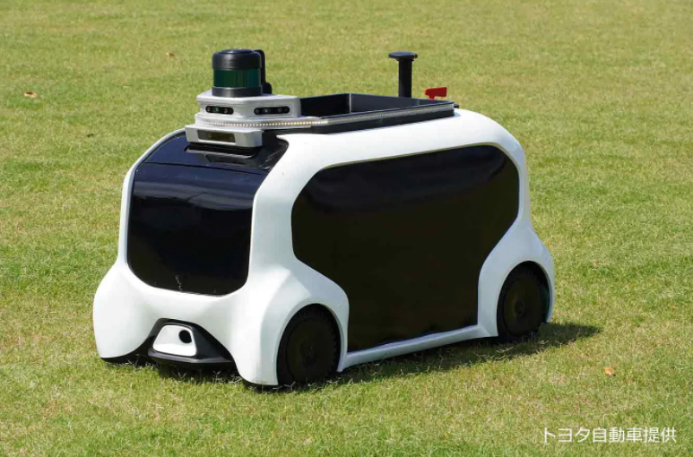
Os robôs que ajudam espectadores
O robô humanoide
O robô que apoia eventos no campo de jogos
Power Assist Suit

Slide 11
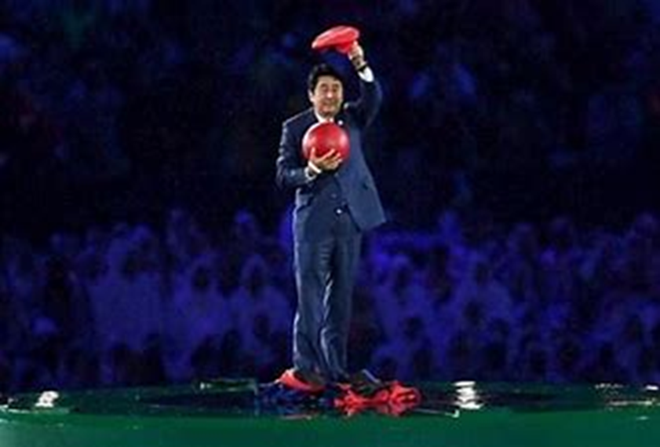
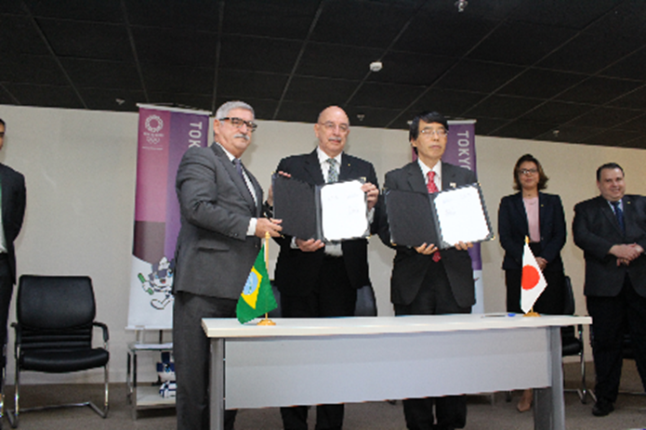
Subida ao palco do Primeiro-ministro do Japão como Super Mario
（Cerimônia de encerramento no Rio de Janeiro em 21 de agosto de 2016)
Assinatura no acordo de cooperação bilateral na área de esporte e judô entre o Japão e o Brasil em 10 de fevereiro de 2020

